Slide 1

История чисел и счисления
Учащиеся 9 «б» класса
Азарнов Даниил, Аксабаев Вадим, Кияева Полина, Вдовенко Валерия

Slide 2
Наше предположение:
Люди всегда,
за всю историю существования, считали десятками и использовали для этого
арабские цифры

Slide 3
Выясним, так ли это?

Slide 4

Сейчас в большинстве стран мира, несмотря на то, что там говорят на разных языках, считают одинаково, "по-арабски".
Но так было не всегда. Еще каких-то пятьсот лет назад ничего подобного и в помине не было даже в просвещенной Европе, не говоря уже о какой-нибудь Африке или Америке.

Slide 5
В бумагах одного чудака-математика найдена была его автобиография. Она начиналась следующими удивительными строками:
«Я окончил курс университета 44 лет от роду. Спустя год, 100-летним молодым человеком, я женился на 34-летней девушке. Незначительная разница в возрасте — всего 11 лет — способствовала тому, что мы жили общими интересами и мечтами. Спустя немного лет у меня была уже и маленькая семья из 10 детей. Жалования я получал в месяц всего 200 рублей, из которых 1/10 приходилось отдавать сестре, так что мы с детьми жили на 130 руб. в месяц» и т. д.
Чем объяснить странные противоречия в числах этого отрывка?
Недесятичная система счисления — вот единственная причина кажущейся противоречивости приведенных чисел.

Slide 6
Самая простая система счисления была еще у древних людей. Какое число нужно записать, столько сделают засечек на палке, или в кучку камешков положат.
Но это удобно, пока числа небольшие.
Вы только представьте себе число 1 000 записанное с помощью кучки камушков, а 1 000 000?
Неудобно?

Slide 7
Тогда стали люди придумывать как по другому записывать большие числа. Для начала решили, что каждые 10 палочек заменять загогулинкой, и счет пошел легче! Так появилась
аддитивная система счисления.

Slide 8
Не захотелось людям вырисовывать по десятку палочек да загогулинок, и решили каждое круглое число обозначить по-особому. Но для этого потребовалось большое количество цифр-символов, и, чтобы не изобретать велосипед, решили использовать алфавит. Так и появилась на свет алфавитная аддитивная система счисления.

Slide 9
В Китае иероглифы не позволили появиться такой системе счисления, и тогда ученые изобрели немного другую систему, названную мультипликативная система счисления.

Slide 10
Рассмотрим наиболее известные нумерации мира:
Древнеегипетская нумерация | Древнегреческая нумерация | Вавилонская нумерация | Нумерация индейцев Майя
Старо-Китайская нумерация | Славянская кириллическая нумерация | Латинская нумерация | Современная арабская нумерация

Slide 11



Египетская нумерация
Египтяне придумали эту систему около 5 000 лет тому назад. Это одна из древнейших систем записи чисел, известная человеку.
1 10 100 1000 10 000 100 000 1000 000 10 000 000

Slide 12
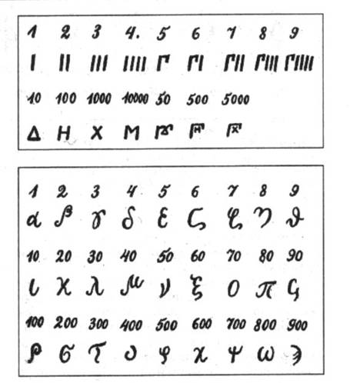
Древняя греческая нумерация
В древнейшее время в Греции была распространена так называемая Аттическая нумерация.
Примерно в третьем веке до нашей эры аттическая нумерация в Греции была вытеснена другой, так называемой "Ионийской" системой.

Slide 13
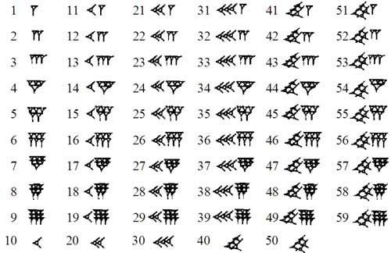
Вавилонская нумерация
В древнем Вавилоне примерно за 40 веков до нашего времени создалась позиционная нумерация, то есть такой способ записи чисел, при котором одна и та же цифра может обозначать разные числа, смотря по месту, занимаемому этой цифрой.
В вавилонской поместной нумерации ту роль, которую у нас играет число 10, играет число 60, и потому эту нумерацию называют шестидесятиричной.

Slide 14
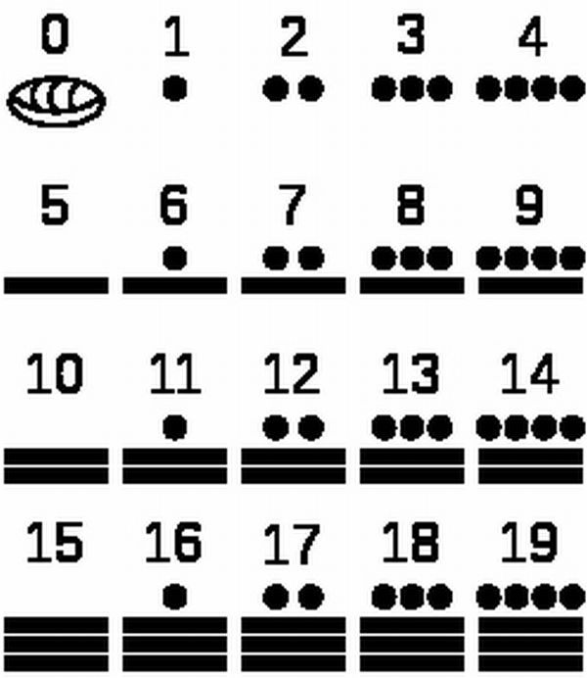
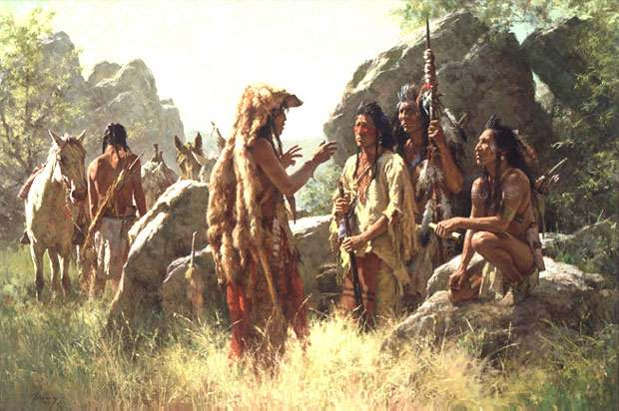
Нумерация индейцев Майя
Эта нумерация очень интересна тем, что на ее развитие не повлияла ни одна из цивилизаций Старого Света. Однако в ней использованы все те же принципы. Сначала эта нумерация обслуживала пятеричную систему счисления, а потом ее приспособили для двадцатеричной.

Slide 15
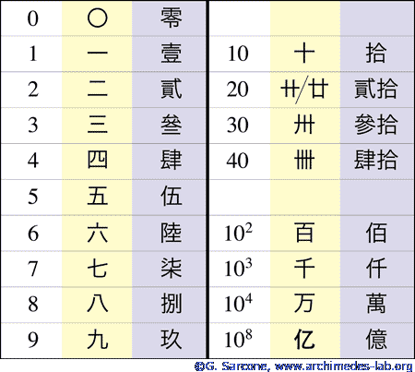
Китайская нумерация
Эта нумерация одна из старейших и самых прогрессивных, поскольку в нее заложены такие же принципы, как и в современную арабскую, которой мы с Вами пользуемся. Возникла эта нумерация около 4 000 тысяч лет тому назад в Китае.

Slide 16
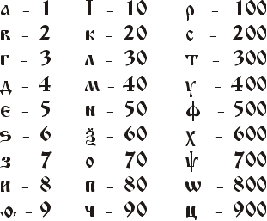
Славянская кириллическая нумерация
Эта нумерация была создана вместе со славянской алфавитной системой для переписки священных книг для славян греческими монахами братьями Кириллом (Константином) и Мефодием в IX веке.

Slide 17
Латинская (Римская) нумерация
Это самая известная нумерация, после арабской. С нею мы достаточно часто сталкиваемся в повседневной жизни. Это номера глав в книгах, указание века, числа на циферблате часов, и т. д.
Возникла эта нумерация в древнем Риме. Использовалась она для аддитивной алфавитной системы счисления
I | 1
V | 5
X | 10
L | 50
C | 100
D | 500
M | 1 000

Slide 18
Новая, или арабская нумерация
0 | 1 | 2 | 3 | 4 | 5 | 6 | 7 | 8 | 9
Это, самая распространенная на сегодняшний день нумерация. Название "арабская" для нее не совсем верно, поскольку хоть и завезли ее в Европу из арабских стран, но там она тоже была не родной. Настоящая родина этой нумерации - Индия.
Форма индийских цифр претерпевала многообразные изменения.
Та форма, которой мы сейчас пользуемся установилась в XVI веке.

Slide 19
Вывод:
Наше предположение о том, что система счисления всегда была одна, и цифры всегда выглядели так, как мы их видим сейчас не подтвердилась
У каждого народа была своя собственная или позаимствованная у соседа система записи чисел. Они использовали различные способы записи чисел

